Slide 1
扩展中国剩余定理

Slide 2
扩展中国剩余定理
一般的中国剩余定理要求mi两两互质，但是保证互质条件太苛刻了，若mi并不满足两两互质时，就要采用两两合并的思想.
假设我们这里有两个方程：
x ≡b1(mod m1)
x ≡b2(mod m2)
…
x ≡bn(mod mn)
m1,m2,m3不互质

Slide 3
扩展中国剩余定理
假设我们这里有两个方程：
x ≡b1(mod m1)
x ≡b2(mod m2)
转换为： x=m1∗x1+b1 （1） x=m2∗x2+b2
m1,m2是模数，b1,b2是余数。
那么我们可以合并这两个方程： m1∗x1+b1=m2∗x2+b2 （2）
由于x1和x2可以取负无穷到正无穷，所以符号不能约束它们，变形得到：
m1∗x1+m2∗x2=b2−b1 （3）

Slide 4
扩展中国剩余定理
m1∗x1+m2∗x2=b2−b1 (3)
还是根据裴蜀定理，我们可以知道如果 gcd(m1,m2)∣(b2−b1) 那么这个方程就有整数解，否则它就不存在整数解。
令g= gcd(m1,m2), 先求m1∗x1+m2∗x2=g 的解（k1’,k2’）
设(3)的一组解为(k1,k2)，则k1=k1’∗(b2-b1)/g， k2=k2’∗(b2-b1)/g
K1最小正整数解为：k1=(k1’∗(b2-b1)/g%(m2/g)+ m2/g)% m2/g
(3) 的通解可以表示为：
x1= k1+m2/g*t;
X2= k2-m1/g*t;

Slide 5
x1= k1+m2/g*t;
再代入x=m1∗x1+b1 得：
x=m1*(k1+m2/g*t) +b1
= k1*m1+ m1*m2/g*t+b1 设B= k1*m1+b1
= B+m1*m2/g*t
x= B+lcm(m1,m2)*t
上式跟以下方程等价： x≡B(mod lcm(m1,m2))
即 x=B+t*lcm(m1,m2); 然后合并下去就可以得到最终的解答。

Slide 6
对于一个同余方程组
x≡b1(modm1)
x≡b2(modm2)
⋮
x≡bn(modmn)
它等价于
x≡x0(mod lcm(m1,m2,⋯,mn))
这里 x0是这个方程的任意一个解，它可以通过刚刚的合并计算得到。

Slide 7
例如最开始的那个问题，它的同余方程组是：
x≡2(mod3)
x≡3(mod5)
x≡2(mod7)
首先我们对前两个方程进行计算，可以得到
x≡8(mod15)
那么，再合并之后就可以得到
x≡8(mod15)
x≡2(mod7)
再对这两个方程进行计算，之后可以得到
x≡23(mod105)

Slide 8
LL m[maxn],b[maxn];
LL work(){
LL M=m[1],B=b[1],t,g,x,y;
for(int i=2;i<=n;i++){
g=exgcd(M,m[i],x,y);
//扩展欧几里得，求出解x.x是=gcd(M,m[i])的解
if((b[i]-B)%g) return -1;
// (b[i]-B)不能整除g ，无解
x*=(b[i]-B)/g,t=m[i]/g,x=(x%t+t)%t;
//x转为合并后的方程的最小整数解
B=M*x+B, M=M/g*m[i];
//合并成新方程，B为新方程余数，M即为lcm(mi,mj);
}
B=(B%M+M)%M;
return B;
}

Slide 9
LL exgcd(LL a,LL b,LL &x,LL &y){
if(!b){ x=1,y=0;return a;}
LL r=exgcd(b,a%b,x,y);
t=x,x=y,y=t-(a/b)*y;
return r;
}

Slide 10
using namespace std;
#define LL long long
const int maxn=100010;
int n;
int main()
{
int i,j;
while(scanf("%d",&n)!=EOF){
for(i=1;i<=n;i++)scanf("%lld%lld",&m[i],&b[i]);
printf("%lld\n",work());
}
return 0;
}

Slide 11
Baby Step Giant Step
BSGS 大步小步算法

Slide 12
BSGS算法
给定a,b,p>=1,其中a,p互质，求解以下同余方程的解
a^{x}≡b(mod p)

Slide 13
BSGS算法
给定a,b,p>=1,其中a,p互质，求解以下同余方程的解
a^{x}≡b(mod p)
设x=i∗m-j,m=ceil(√p), j∈[0,m) , 所以i∈[0,m]
那么a^{i*m-j}≡b(mod p) 即a^{i*m}≡b*a^{j}(mod p)
对于所有j∈[0,m-1],把b* a^{j} mod p插入一个哈希表或map表中(Baby Step)
然后直接暴力，枚举i， i∈[0,m],计算出(a^{m})^{i} mod p，在哈希表中查找是否存在对应的j，更新结果即可。(Giant Step)
时间复杂度为o(√p ).
Notes:
为什么只到√p就可以了？因为a^p%p=a.a.a^(p-2) %p=a%p

Slide 14
int BSGS(int a,int b,int p){
memset(head, -1, sizeof(head));
top = 1;
if(b == 1) return 0;
int m = ceil(sqrt(p)), j;
long long x = 1, c = 1;
for(int j= 0; j < m; ++j, c = c*a%p)
insert(c*b%p, j); //存的是(a^j*b, j) 结束时，c=a^{m}
for(int i = 1; i <= m + 1; ++i) {
if( (j = find(x = x*c%p)) != -1 ) //查找(a^{m})^{i} mod p
return i*m-j; //a^(m*i-j)=b(mod p)
}
return -1;
}

Slide 15
int hs[MOD],head[MOD],next[MOD],id[MOD],top;
void insert(int x, int y){
int k = x%MOD;
id[++top] = y, hs[top] = x, nex[top] = head[k], head[k] = top++;
}
int find(int x){
int k = x%MOD;
for(int i = head[k]; i != -1; i = nex[i])
if(hs[i] == x)
return id[i];
return -1;
}

Slide 16
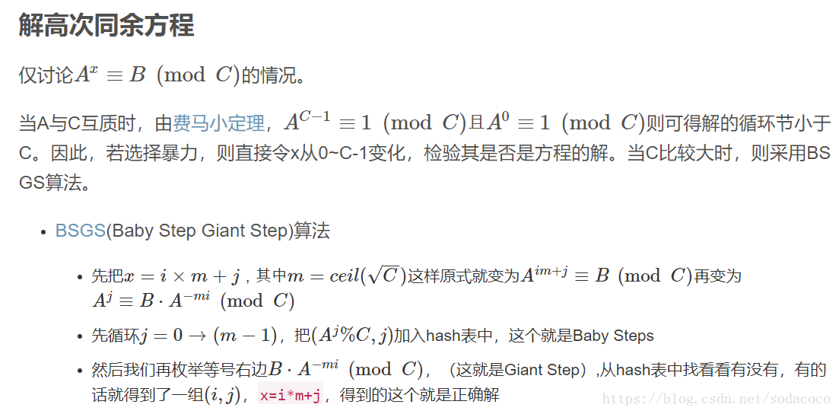

Slide 17
例： [SDOI2011]计算器
描述
你被要求设计一个计算器完成以下三项任务：
1、给定y,z,p,计算y^{z} mod P 的值；
2、给定y,z,p，计算满足x*y≡ Z ( mod P )的最小非负整数；
3、给定y,z,p，计算满足y^{x} ≡ Z ( mod P)的最小非负整数。
输入
输入包含多组数据。
第一行包含两个正整数T,K分别表示数据组数和询问类型（对于一个测试点内的所有数据，询问类型相同）。
以下行每行包含三个正整数y,z,p，描述一个询问。
输出
对于每个询问，输出一行答案。对于询问类型2和3，如果不存在满足条件的，则输出“Orz, I cannot find x!”，注意逗号与“I”之间有一个空格。
对于100%的数据，1<=y,z,p<=10^9，P为质数，1<=T<=10。

Slide 18
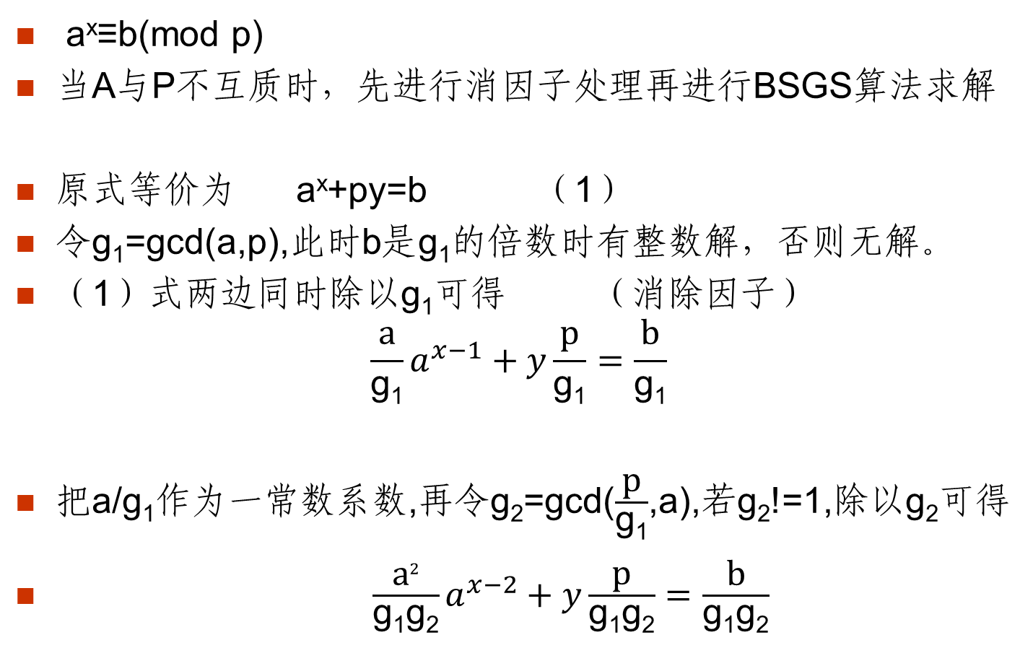
拓展BSGS

Slide 19
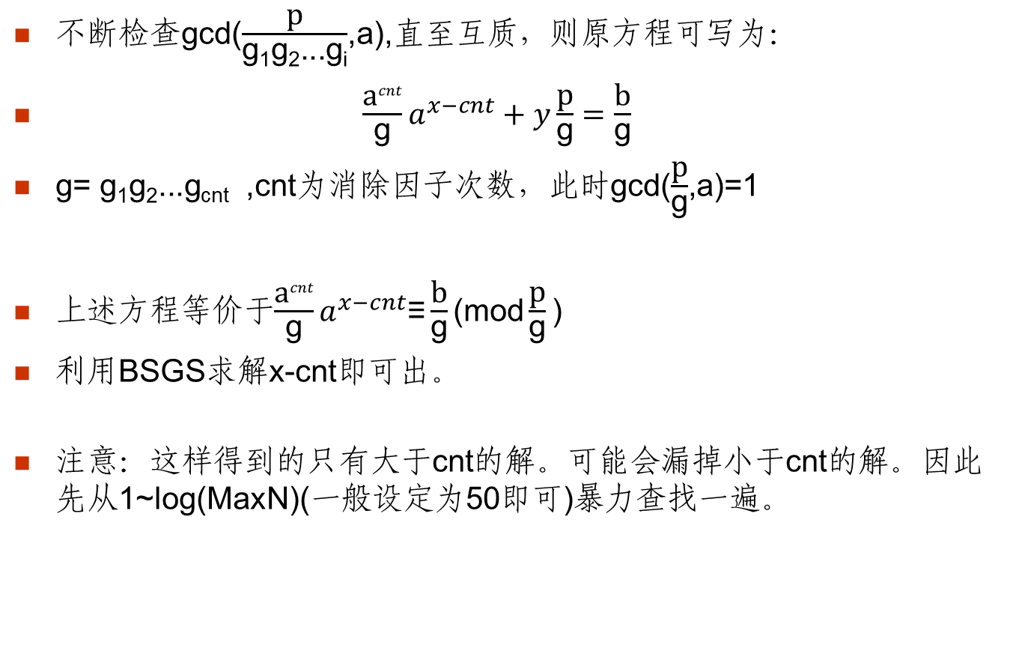

Slide 20
LL xiao(LL &a, LL &b, LL &c){
LL r = 0, g, x, y, a1 = 1;
while((g = extend_Euclid(a, c, x, y)) != 1) {
if(b % g)
return -1;
c /= g;
b /= g;
a1 = a1*(a/g)%c;
r++; }
if(r == 0)
return 0;
extend_Euclid(a1, c, x, y); //解出x是a1逆元
b = (b*x%c+c)%c;
return r;
}

Slide 21
LL extend_BSGS(LL a,LL b,LL c){
a %= c; //简化运算
LL r = 1;
for(int i = 0;i < 50;i++) {
if((r-b) % c == 0)
return i;
r *= a; r %= c;
}
memset(head, -1, sizeof(head));
LL cnt = xiao(a, b, c);
if(cnt == -1) return -1;
top = 1;
if(b == 1)
return cnt;
LL m = ceil(sqrt(c*1.0)), j;
LL x = 1, p = 1;
for(LL i = 0; i < m; ++i, p = p*a%c)
insert(p*b%c, i);
for(LL i = m; ;i += m) {
if( (j = find(x = x*p%c)) != -1 )
return i-j+cnt;
if(i > c)
break;
}
return -1;
}

Slide 22
高次同余方程
利用BSGS算法求解
baby steps giant steps,又名大小步算法
提高篇P405页

